Slide 1
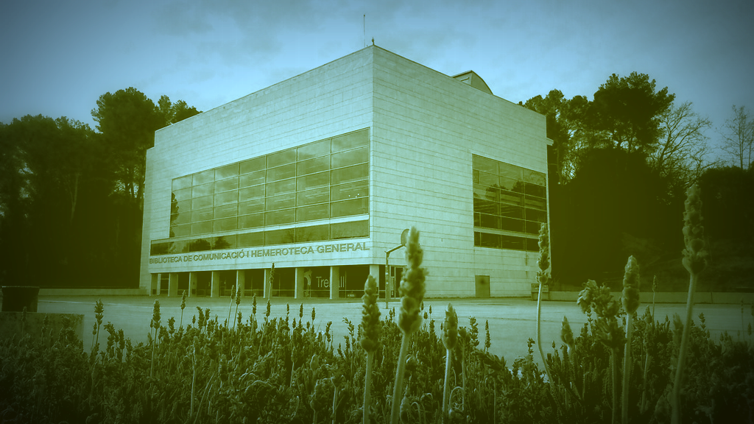
Sessions de formació sobre el Treball de Fi de Grau
Recursos documentals
Citacions
Curs 2016-2017

Slide 2
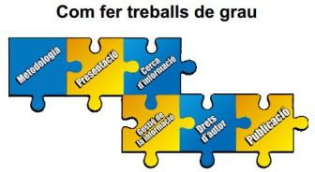
Guia Com fer treballs de grau
ddd.uab.cat/record/118913

Slide 3
Recursos documentals

Slide 4
Fonts d’informació
Com saber si una font és fiable?
Ha estat AVALUADA
Busquem fonts d’informació fiables!

Slide 5
Avaluació de les fonts d’informació
TIPUS DE FONT
AVALUACIÓ
Articles de revista | Peer review
Llibres, capítols de llibre
Treballs de recerca (tesis, TFG) | Tutoritzats
 | Avaluats
Fonts periodístiques | Informació contrastada
Fonts oficials | Autoritat reconeguda
Informació empresarial | Auditories
Cercadors acadèmics | La informació que contenen ha estat avaluada
Bases de dades
Sumaris electrònics

Slide 6
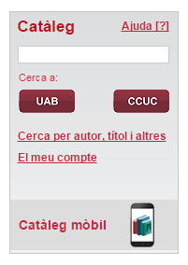
Catàlegs UAB i CCUC
Catàleg UAB
Catàleg col·lectiu CCUC
Hi trobareu:
Recursos en paper, electrònics, audiovisuals, etc.
No hi trobareu:
Articles solts, capítols de llibres

Slide 7
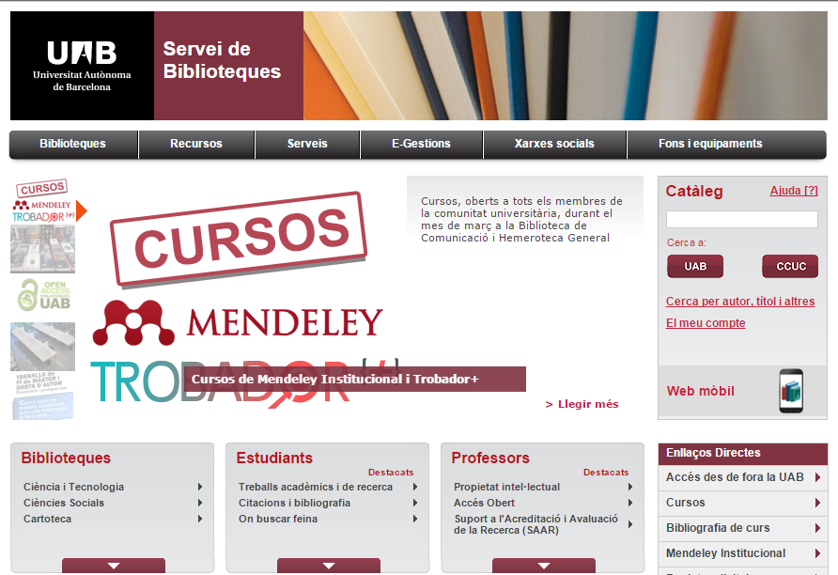
Accés als recursos-e des de fora de la UAB
Servei ARE
Per accedir a la biblioteca digital des de qualsevol dispositiu amb connexió a Internet

Slide 8
Trobador+
Fins finals de 2016
Trobador+ és el portal d’accés a la biblioteca digital de la UAB
Permet:
Cercar i accedir al text complet de la majoria de recursos electrònics subscrits per la universitat (bases de dades, revistes digitals, llibres electrònics)
Localitzar recursos electrònics de qualitat sobre un tema, tant els subscrits per la UAB com una selecció de recursos gratuïts

Slide 9
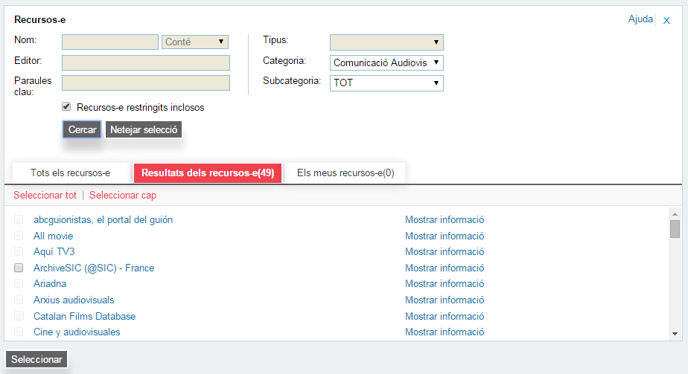
Trobador+
Cerca de recursos electrònics a la pestanya “Bases de dades”
“Calaixos” d’interès: Comunicació Audiovisual, Periodisme, Premsa, Publicitat i Relacions Públiques, Estadístiques

Slide 10
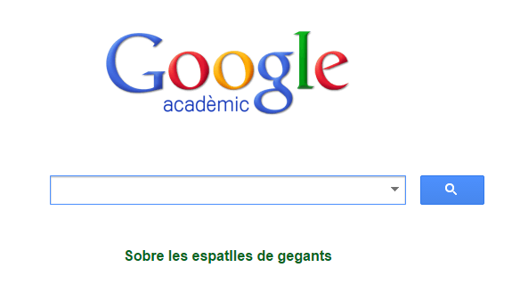
Google Scholar
Google Scholar és el cercador de Google enfocat al món acadèmic i de la investigació: especialitzat en articles de revistes científiques, treballs de recerca, informes, tesis, llibres, etc.

Slide 11
Bases de dades (científiques)
Les bases de dades són una de les principals fonts d’informació per trobar literatura científica
N’hi ha de multidisciplinars:
I n’hi ha d’especialitzades:

Slide 12
Bases de dades: Publicitat
A més: Galeries virtuals de publicitat
Publicitat: apartat al blog de la biblioteca
Calaix Publicitat i Relacions Públiques a Trobador+ - Bases de dades
Fins finals de 2016

Slide 13
Bases de dades: Premsa
Fins 31 desembre 2016
El Quiosc: portal de premsa de les biblioteques UAB
A més: calaix Premsa a Trobador+ - Bases de dades
Fins finals de 2016

Slide 14
Bases de dades: Audiència
Oficina de Justificación de la Difusión: dades de tiratge i circulació de premsa impresa. Dades de difusió de premsa digital
Anuario Audiencias TV
de Kantar Media:
dades de consum de televisió
Guia de l’audiència: selecció de recursos on trobar dades d’audiència de televisió, ràdio, cinema, premsa, internet…

Slide 15
Bases de dades: Estadístiques i dades d’empresa
Dades i estadístiques: apartat al blog de la biblioteca
Empreses: apartat al blog de la biblioteca. També empreses de comunicació
A més: calaix Estadístiques a Trobador+ - Bases de dades
Fins finals de 2016

Slide 16
Bases de dades
Important!
Cal complir les condicions d’ús de les bases de dades
Com puc saber-les?
Llegiu la informació que us proporciona la pròpia base de dades – la trobareu en apartats amb noms com “Termes d’ús”, “Aviso legal”, “Terms and conditions”, etc.
Consulteu la fitxa de la base de dades a:
Condicions d’ús dels recursos electrònics
Condicions i guies d'ús de les revistes electròniques i les bases de dades

Slide 17
Directoris: Mitjans de comunicació
Directori de mitjans de comunicació espanyols
Mitjans de comunicació: apartat al blog de la biblioteca
Directori de diaris i revistes: apartat a El Quiosc
Recursos de premsa: apartat a El Quiosc. Directoris d’agències de notícies, grups de comunicació, etc. També premsa antiga digitalitzada

Slide 18
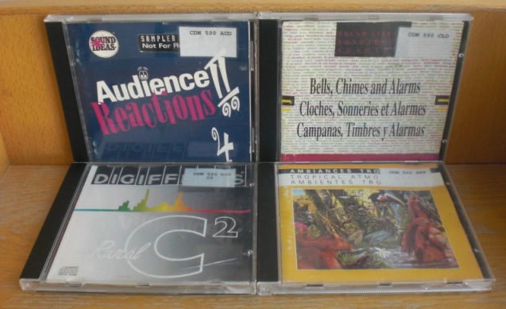
Efectes de so i música
Col·lecció de CD d’efectes de so a la. Guia per localitzar-los
Web “Arxius audiovisuals”. Inclou un apartat d’efectes sonors
Guia “Recursos audiovisuals i drets d’autor”

Slide 19
Treballs de recerca
Treballs de Fi de Grau: elaborats per estudiants de la Facultat de Ciències de la Comunicació UAB, a partir del curs 2013-2014
Tesis doctorals: TDX, TESEO, Dialnet – Tesis
Treballs de recerca (màsters, postgraus): RECERCAT
Llistat de Treballs de recerca de la Facultat de Ciències de la Comunicació UAB, al catàleg
Treballs de Fi de Màster de la Facultat de Ciències de la Comunicació UAB, al DDD

Slide 20
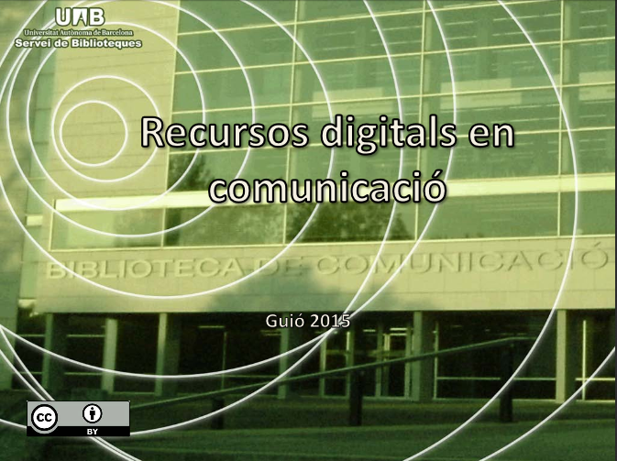
I per acabar...
Presentacions
Recursos digitals en comunicació
Recursos digitals en publicitat i relacions públiques

Slide 21
Citacions
« Si he vist més enllà és perquè estava sobre les espatlles de gegants. »
Isaac Newton
Traduït de:
Newton, Isaac. (1959). Letter to Robert Hooke, February 5, 1676. In H.W. Turnbull, A. Rupert Hall & Laura Tilling. The correspondence of Isaac Newton, vol. 1. (p. 416). Cambridge : Cambridge University Press

Slide 22
Per què citem?
Quan citem:
Diem d’on hem tret la informació: justifiquem que no ens hem inventat aquella dada o aquell fet
Estem reconeixent el treball previ d’altres autors
Reforcem els nostres arguments amb l’autoritat d’altres
Demostrem que ens hem documentat
Facilitem que el lector pugui ampliar informació
Estem evitant cometre un plagi

Slide 23
Què citem?
Tot allò que no sigui propi i que no pertanyi al coneixement general.
Exemples:
Citar la font d’una dada concreta
Citar la procedència d’una imatge (foto, mapa, gràfic...)
Transcriure un paràgraf d’una obra (entre cometes!) i citar-ne la procedència
Referenciar investigacions prèvies

Slide 24
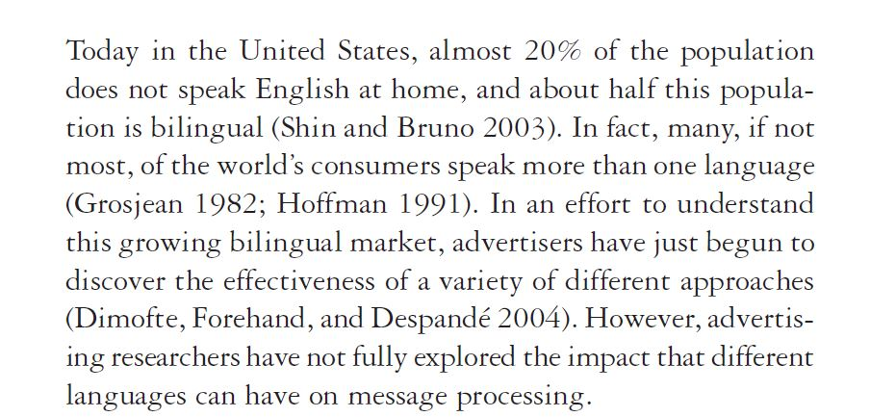
Citem dins del text...
Carroll, R., & Luna, D. (2011). The other meaning of fluency. Journal of Advertising, 40 (3), 73–84. doi:10.2753/JOA0091-3367400306

Slide 25
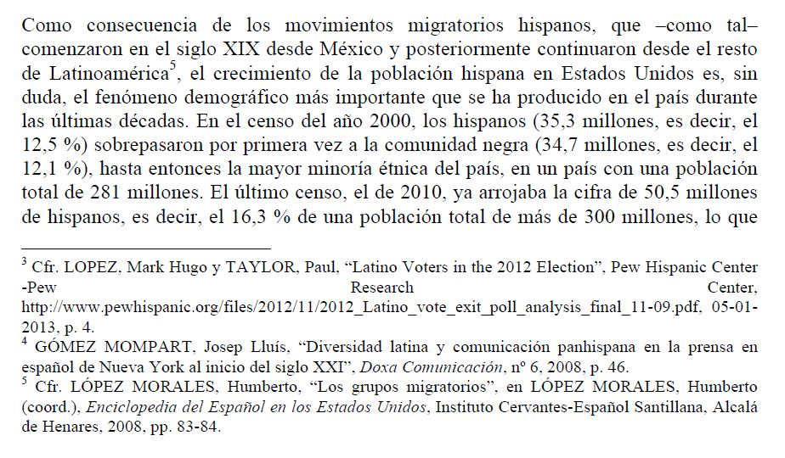
Gómez Mompart, J. L., & Coperías Aguilar, M. J. (2014). Importancia de la prensa hispana. La victoria de Obama en los periódicos en español estadounidenses. Communication & Society, 27(2), 101–124.

Slide 26
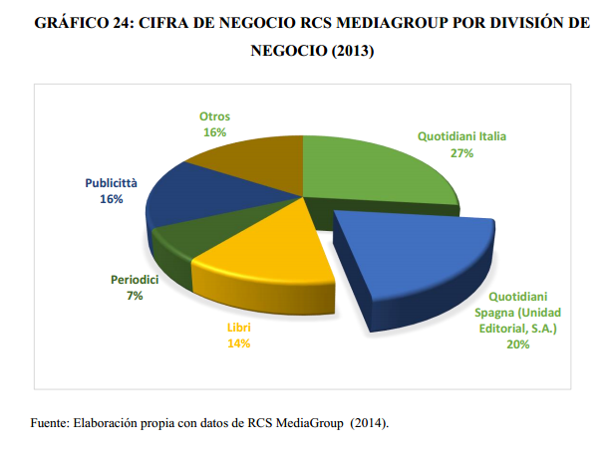
Albújar, M. (2014). La estructura de la televisión española tras el apagón analógico. (Treball de fi de màster). Universitat Autònoma de Barcelona

Slide 27
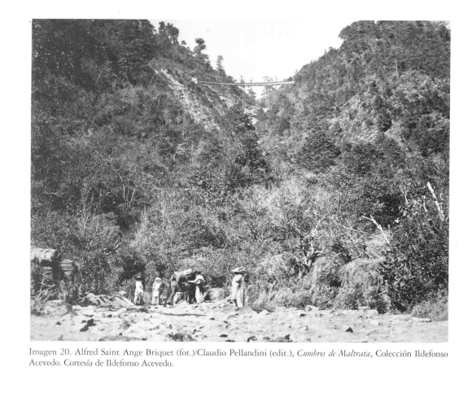
Aguayo, F. (2008). Imagen, fotografía y productores. Secuencia: revista de historia y ciencias sociales, 71, 135-187

Slide 28
Adjuntem
la llista de referències
o la bibliografia
... i al final del text...
Part obligatòria en
tot treball de recerca!

Slide 29
Llista de referències
Llista de totes les fonts que s’han citat al llarg del treball.
Bibliografia
Llista de totes les fonts que s’han consultat per elaborar el treball, tant les que s’han citat com les que no.
“Hauré de fer llista de referències o bibliografia?”
Consulteu el vostre tutor!

Slide 30
Llista de referències / Bibliografia
Important!
Cal que les referències siguin prou completes per poder localitzar el document o el recurs original
Cal que estiguin ben ordenades, per ordre alfabètic d’autor

Slide 31
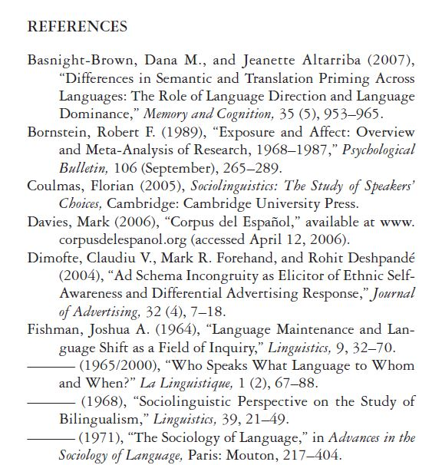
Exemple
Carroll, R., & Luna, D. (2011). The other meaning of fluency. Journal of Advertising, 40(3), 73–84. doi:10.2753/JOA0091-3367400306

Slide 32
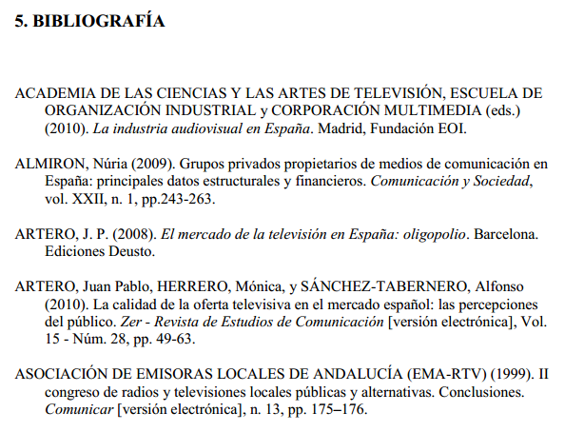
Exemple
Albújar, M. (2014). La estructura de la televisión española tras el apagón analógico. (Treball de fi de màster). Universitat Autònoma de Barcelona

Slide 33
Estils de citació
Les fonts poden ser qualsevol recurs (llibre, article, capítol de llibre, notícia, pàgina web, cançó, pel·lícula, tuit), però dins del treball sempre han d’estar citades de la mateixa manera
Cal escollir un estil
i ser fidel a aquest estil en tot el treball

Slide 34
Estils de citació
Quin estil escullo?
Hi ha molts estils de citació i de fer constar una referència bibliogràfica. Cada disciplina fa servir un estil diferent, i a vegades són les mateixes institucions on es treballa o les mateixes revistes on es publica les que imposen un estil determinat.
Podeu veure diferents estils a:
Citacions i bibliografia

Slide 35
Estils de citació - APA
En Ciències Socials, sovint es fa servir l’estil de citació de l’APA (American Psychological Association)
www.apastyle.org
Guia: ddd.uab.cat/record/113512
Consulteu al vostre tutor si heu d’utilitzar un estil determinat!

Slide 36
Estils de citació – Exemples amb APA
Un llibre [a la revista Communication & Society]
Un capítol de llibre [a la revista Arte, individuo y sociedad]

Slide 37
Estils de citació – Exemples amb APA
Un article [a la revista Comunicación y salud]
Una tesi doctoral [a la revista Comunicar]

Slide 38
Estils de citació – Exemples amb APA
Dins del text [a la revista Journal of Communication]...
... i al final del text

Slide 39
Com citar?
De manera manual:
Citacions i bibliografia
De manera automàtica: fer servir un gestor de referències bibliogràfiques. Permeten guardar referències, editar-les, classificar-les, insertar-les en un text i generar una bibliografia

Slide 40
Mendeley Institucional
www.uab.cat/biblioteques/mendeley

Slide 41
Mendeley Institucional – Què és?
Xarxa social acadèmica: crear grups per col·laborar amb altres investigadors
Gestor bibliogràfic: guardar referències, gestionar-les i generar bibliografies
Catàleg col·laboratiu (referències d’usuaris i PDF en obert): descobrir nova recerca

Slide 42
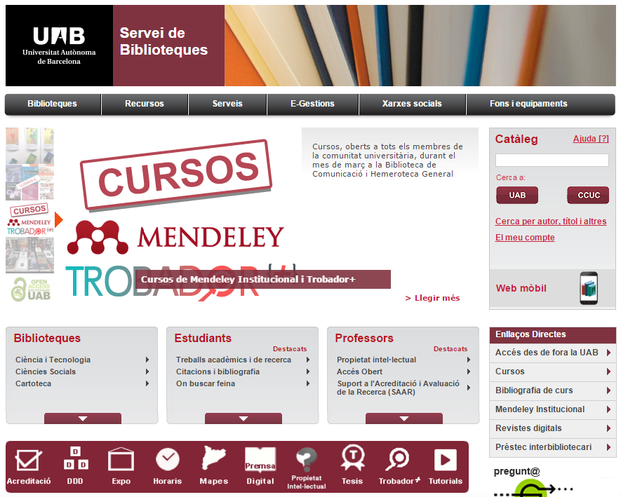
Mendeley Institucional – Com creo un compte?
www.uab.cat/biblioteques/mendeley

Slide 43
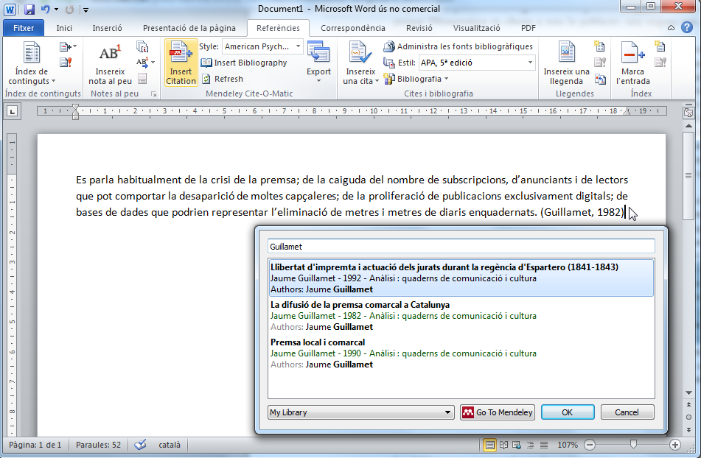
Mendeley Institucional
Inserir una citació al text

Slide 44
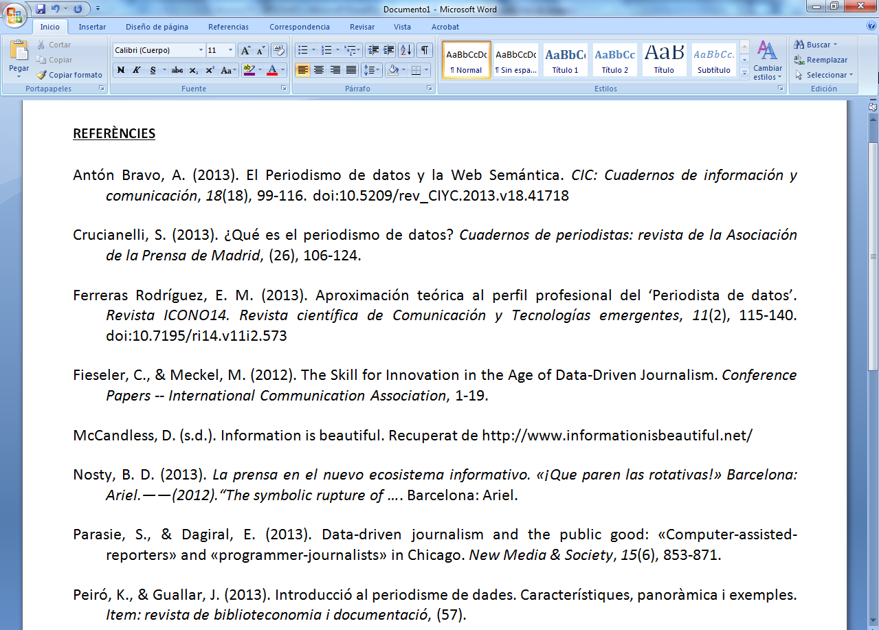
Mendeley Institucional
Generar una bibliografia

Slide 45
Moltes gràcies pel vostre interès!
Biblioteca de Comunicació i Hemeroteca General 2016
@bchgUAB
fb.com/bchgUAB

